Slide 1
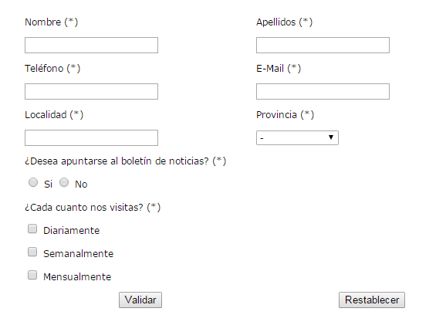

Slide 2
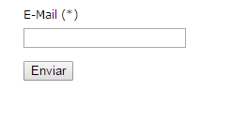
Comprobar que no esté vacio
$("#formulario").submit(function () {
if($("#email").val().length < 1) {
alert("La dirección e-mail es obligatoria");
return false;
}
return false;
});
E-mail sea correcto
$("#formulario").submit(function () {
if($("#email").val().indexOf('@', 0) == -1 || $("#email").val().indexOf('.', 0) == -1) {
alert("La dirección e-mail parece incorrecta");
return false;
}
return false;
});

Slide 3
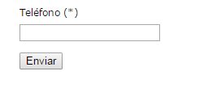
No está vacio
$("#formulario").submit(function () {
if($("#telefono").val().length < 1) {
alert("El teléfono es obligatorio");
return false;
}
return false;
});
Longitud
$("#formulario").submit(function () {
if($("#telefono").val().length < 9) {
alert("El teléfono debe tener 9 caracteres. Ej. 666112233");
return false;
}
return false;
});
Sólo sean números
$("#formulario").submit(function () {
if(isNaN($("#telefono").val())) {
alert("El teléfono solo debe contener números");
return false;
}
return false;
});

Slide 4
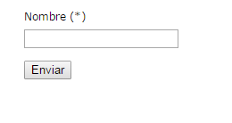
Validar campos inputs
No está vacio
$("#formulario").submit(function () {
if($("#nombre").val().length < 1) {
alert("El nombre es obligatorio");
return false;
}
return false;
});
Tenga 5 caracteres
$("#formulario").submit(function () {
if($("#nombre").val().length < 5) {
alert("El nombre debe tener como mínimo 5 caracteres");
return false;
}
return false;
});

Slide 5
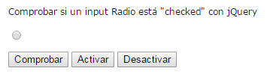
Campos checked-radio
Si está activado
$(document).ready(function(){
$("#radio_comprobar").click(function() {
if($("#radio").is(':checked')) {
alert("Está activado");
} else {
alert("No está activado");
}
});
});
Activar o desactivar el boton
$(document).ready(function(){
$("#radio_activar").click(function() {
$("#radio").attr('checked', true);
});
$("#radio_desactivar").click(function() {
$("#radio").attr('checked', false);
});
});

Slide 6
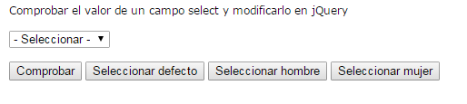
$(document).ready(function(){
$("#select_cambiar_defecto").click(function() {
$("#sexo option[value=0]").attr("selected",true);
});
$("#select_cambiar_hombre").click(function() {
$("#sexo option[value=1]").attr("selected",true);
});
$("#select_cambiar_mujer").click(function() {
$("#sexo option[value=2]").attr("selected",true);
});
});
Obtenemos la opción seleccionada
$(document).ready(function(){
$("#select_comprobar").click(function() {
alert("Id: "+$("#sexo option:selected").val()+" | Texto: "+$("#sexo option:selected").text());
});
});

Slide 7
$(document).ready(function(){
$("#select_cambiar_defecto").click(function() {
$("#sexo option[value=0]").attr("selected",true);
});
$("#select_cambiar_hombre").click(function() {
$("#sexo option[value=1]").attr("selected",true);
});
$("#select_cambiar_mujer").click(function() {
$("#sexo option[value=2]").attr("selected",true);
});
});

Slide 8
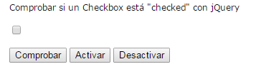
Comprobamos el estado
$(document).ready(function(){
$("#checkbox_comprobar").click(function() {
if($("#checkbox").is(':checked')) {
alert("Está activado");
} else {
alert("No está activado");
}
});
});
Activar desactivar sin pulsar
$(document).ready(function(){
$("#checkbox_activar").click(function() {
$("#checkbox").attr('checked', true);
});
$("#checkbox_desactivar").click(function() {
$("#checkbox").attr('checked', false);
});
});

